Slide 1
BÀI 3: DINH DƯỠNG TẾ BÀO

Slide 2
MỤC TIÊU CỦA BÀI 3
  NHẬN THỨC ĐƯỢC TẠI SAO CẦN CUNG CẤP CHẤT DINH DƯỠNG CHO TẾ BÀO?
  NHẬN THỨC ĐƯỢC TẠI SAO PHẢI LÀM SẠCH ĐƯỜNG TIÊU HOÁ
  BIẾT ĐƯỢC CÁC YẾU TỐ NGUY CƠ LÀM TỔN THƯƠNG ĐƯỜNG TIÊU HOÁ
  HIỂU THÊM MỘT SỐ BỆNH LÝ LÀ HẬU QUẢ CỦA TỔN THƯƠNG ĐƯỜNG TIÊU HOÁ.
  CÓ GIẢI PHÁP LÀM SẠCH VÀ BẢO VỆ ĐƯỜNG TIÊU HOÁ.

Slide 3
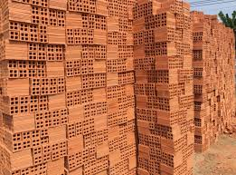

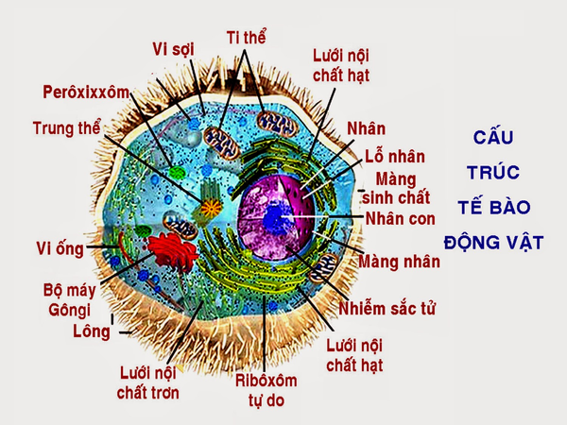

TẠI SAO LẠI LÀ DINH DƯỠNG CẤP ĐỘ TẾ BÀO?
VIÊN GẠCH
NGÔI NHÀ
TẾ BÀO
CƠ THỂ
  CƠ THỂ ĐƯỢC CẤU TẠO TỪ HÀNG TỶ TẾ BÀO
  MUỐN CƠ THỂ KHOẺ THÌ TẾ BÀO PHẢI KHOẺ
  MUỐN TẾ BÀO KHOẺ MẠNH THÌ TẾ BÀO CẦN ĐƯỢC CUNG CẤP ĐẦY ĐỦ CÁC CHẤT DINH DƯỠNG.
TẾ BÀO KHOẺ MẠNH
CƠ THỂ KHOẺ MẠNH
DINH DƯỠNG TẾ BÀO GIÚP CUNG CẤP CÁC NGUỒN DINH DƯỠNG CẦN THIẾT CHO CÁC TẾ BÀO PHÁT TRIỂN, PHỤC HỒI CÁC TẾ BÀO TỔN THƯƠNG ĐỂ THỰC HIỆN CHỨC NĂNG VỚI HIỆU QUẢ TỐT NHẤT.

Slide 4
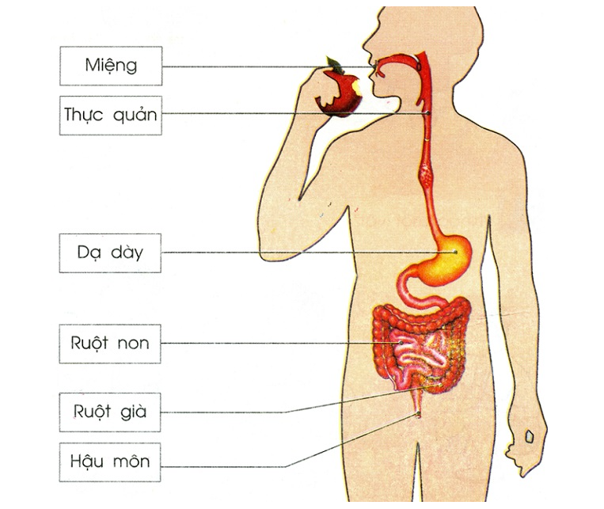
DINH DƯỠNG ĐƯỢC HẤP THU Ở ĐÂU?
DINH DƯỠNG ĐƯỢC HẤP THU TẠI ĐƯỜNG TIÊU HOÁ, TRONG ĐÓ 90% DD ĐƯỢC HẤP THU TẠI RUỘT NON.
  RUỘT NON DÀI 5 - 9 MÉT
  90% THỨC ĂN KHI VÀO ĐƯỢC HẤP THU TẠI RUỘT NON QUA CÁC HỆ VI NHUNG MAO ( CÁC LÔNG NHỎ TRONG LÒNG RUỘT)
  VI NHUNG MAO GIÚP TẠO RA 80% KHÁNG THỂ CHO TOÀN BỘ CƠ THỂ.
  NHẬN DỊCH MẬT, DỊCH TUỴ VÀ DỊCH RUỘT LÀ CHẤT XÚC TÁC CỦA QUÁ TRÌNH TIÊU HOÁ

Slide 5
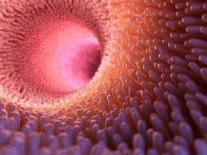
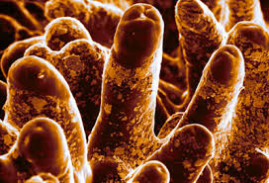
DO ĐÓ, CẦN PHẢI BẢO VỆ CÁC VI NHUNG MAO KHOẺ MẠNH VÀ PHỤC HỒI CÁC VI NHUNG MAO ĐÃ BỊ TỔN THƯƠNG ĐỂ CƠ THỂ HẤP ĐƯỢC TỐI ĐA CÁC CHẤT DINH DƯỠNG CHO TẾ BÀO
HÌNH ẢNH VI NHUNG MAO KHOẺ MẠNH VÀ VI NHUNG MAO TỔN THƯƠNG
NHUNG MAO CÀNG KHOẺ
TẾ BÀO HẤP THU
DƯỠNG CHẤT HIỆU QUẢ HƠN
CƠ THỂ KHOẺ MẠNH HƠN
vi nhung
mao
mềm mịn
vi nhung
mao
nham nhở
nhung mao khoẻ khả năng hấp thu DINH DƯỠNG 70 - 100%
nhung mao tổn thương khả năng hấp thu DINH DƯỠNG 5 - 50%

Slide 6


THỰC TRẠNG HÀNG NGÀY CÓ RẤT NHIỀU YẾU TỐ LÀM TỔN THƯƠNG ĐƯỜNG TIÊU HOÁ
  NẤM, MỐC, ÔI, THIU
  CAY, CHUA, NÓNG, LẠNH
  ĂN MẶN
  TBĐ, CBX, TP CN.....
ĂN CHƯA
ĐÚNG
  RƯỢU, BIA, MƯỚC NGỌT, TRÀ SỮA....
  UỐNG THUỐC TÂY
ĐỒ UỐNG
  BUỒN, STRESS
  THỨC KHUYA, DẬY MUỘN
  NHỊN ĂN, BỎ BỮA, ĂN KHÔNG ĐÚNG GIƠ..
LỐI SỐNG

Slide 7
GIẢI PHÁP DINH DƯỠNG TẾ BÀO
DINH DƯỠNG TẾ BÀO LÀ CẤP ĐỘ DINH DƯỠNG VỚI 3 LỢI THẾ NỔI BẬT:
  LÀM SẠCH & PHỤC HỒI hệ vi nhung mao.
  HẤP THU tối đa chất dinh dưỡng và bảo vệ cơ thể khỏi độc tố và các chất gây hại
  TÁI TẠO các tế bào khoẻ mạnh.

Slide 8
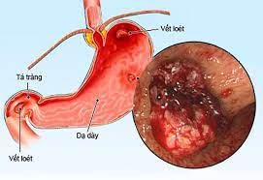
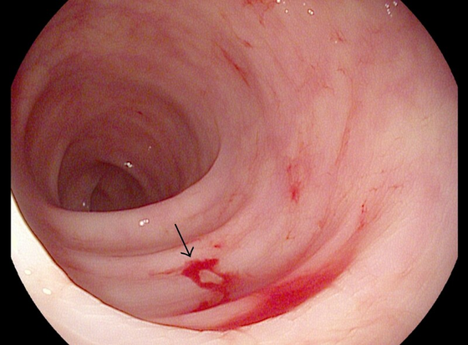
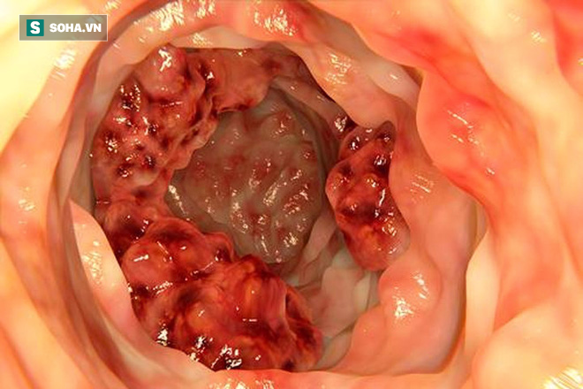
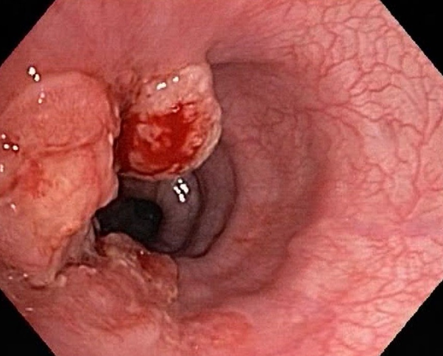
MỘT SỐ BỆNH LÀ HẬU QUẢ CỦA TỔN THƯƠNG ĐƯỜNG TIÊU HOÁ
Loét đại tràng
Viêm loét dạ dày
ung thư đại tràng
Ung thư dạ dày

Slide 9
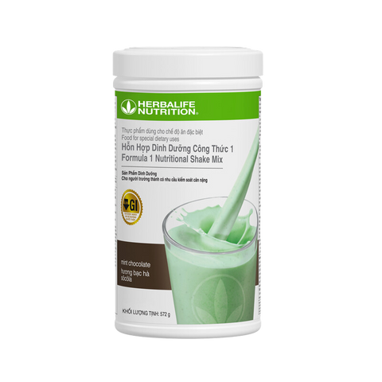
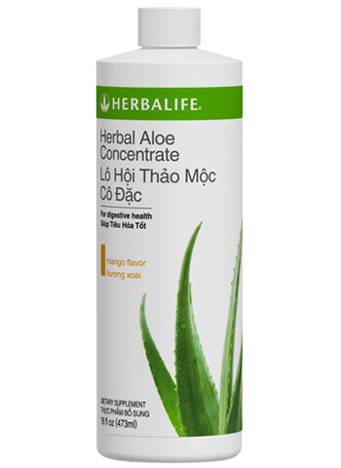
GIẢI PHÁP TUYỆT VỜI CẢI THIỆN HỆ TIÊU HOÁ
1. THAY ĐỔI THÓI QUEN ĂN UỐNG:
  ĂN CÓ CHỦ ĐÍCH
  ĂN CÓ CHỌN LỌC
  ĂN CÓ KHOA HỌC
  CHỌN BỮA ĂN DINH DƯỠNG TẾ BÀO GIÚP :
  Chất dinh dưỡng hấp thu nhanh tới tận tế bào
  Giúp làm sạch và bảo vệ đường tiêu hoá
  Hồi phục lại tổn thương đường tiêu hoá từ đó giúp hấp thu tối đa chất dinh dưỡng và tránh được các bệnh lý nghiêm trọng.
2/ DÙNG DINH DƯỠNG ALOE ( LÔ HỘI ) 3 NẮP VÀO MỖI SÁNG SAU KHI NGỦ DẬY, TỐT NHẤT LÀ TRƯỚC KHI ĐÁNH RĂNG
Tinh chất lô hội,
cúc la mã
ALOE HỖ TRỢ LÀM SẠCH VÀ PHỤC HỒI TỔN THƯƠNG HỆ TIÊU HOÁ
ALOE HỖ TRỢ GIA TĂNG KHẢ NĂNG HẤP THU DINH DƯỠNG
ALOE HỖ TRỢ NGĂN CHẶN VÀ ĐÀO THẢI ĐỘC TỐ
ALOE HỖ TRỢ CHỐNG VIÊM, KIỂM SOÁT TÁO BÓN, KHÓ TIÊU

Slide 10

ÁP DỤNG VÀO THỰC TẾ
CON SỐ CALO KỲ DIỆU: 1200 CALO
BỮA SÁNG:
  1 LY TRÀ 10 CAL
  2 NẮP LÔ HỘI CÔ ĐẶC
  1 LY DINH DƯỠNG 90 CAL
BỮA TRƯA:
  1 MIẾNG ỨC GÀ / CÁ 300 CAL
  1 BÁT RAU 100 CAL
  1/2 BÁT CƠM 100 CAL
BỮA 16H:
  1 LY TRÀ 10 CAL
  1 LY DINH DƯỠNG 90 CAL
BỮA TỐI:
  1 MIẾNG ỨC GÀ / CÁ 300 CAL
  1 BÁT RAU 100 CAL
  1/2 BÁT CƠM 100 CAL
TỔNG: 1200 CAL
CÔNG CỤ BẢO VỆ VÀ LÀM SẠCH ĐƯỜNG TIÊU HOÁ:
  LY TRÀ HỖ TRỢ ĐÀO THẢI ĐỘC TỐ
  LÔ HỘI THẢO MỘC CÔ ĐẶC
  BỮA ĂN DINH DƯỠNG TẾ BÀO
THỰC ĐƠN KHÔNG CHỨA THỰC PHẨM GÂY HẠI CHO ĐƯỜNG TIÊU HOÁ NHƯ:
  KHÔNG CHẤT BÉO BÃO HOÀ, CHẤT BÉO CHUYỂN HOÁ
  ÍT ĐƯỜNG, ÍT MUỐI...

Slide 11
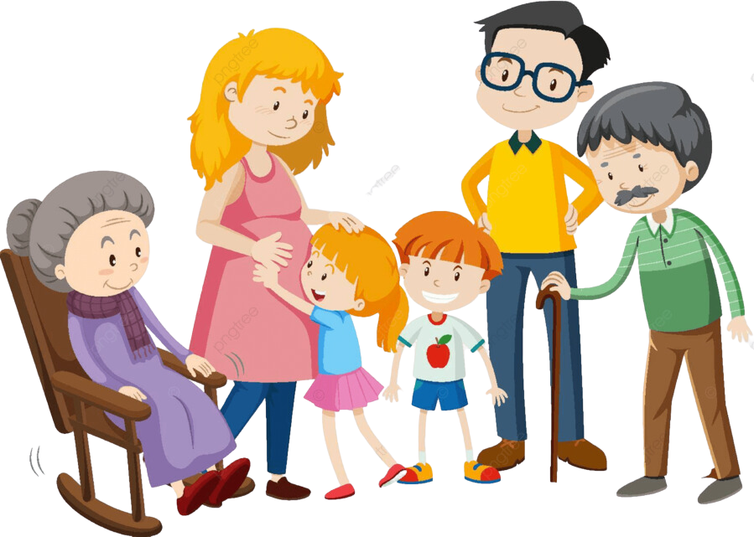
HÃY CHIA SẺ GIÚP NGƯỜI THÂN VÀ CỘNG ĐỒNG
BIẾT TỚI CÁC KIẾN THỨC GIÁ TRỊ NÀY

Slide 12
BÀI TẬP ỨNG DỤNG VÀO THỰC TẾ BÀI 3
ĐỂ ÁP DỤNG ĐƯỢC VÀO THỰC TẾ, CHÚNG TA CẦN PHẢI TRẢ LỜI NHỮNG CÂU HỎI SAU:
  CÁC CHẤT DINH DƯỠNG ĐƯỢC HẤP THU CHỦ YẾU Ở ĐÂU ?
  VI NHUNG MAO LÀ GÌ ? VI NHUNG MAO CÓ TÁC DỤNG GÌ ?
  KỂ TÊN 1 SỐ YẾU TỐ LÀM TỔN THƯƠNG HỆ VI NHUNG MAO ĐƯỜNG TIÊU HOÁ ?
  KỂ TÊN 1 SỐ BỆNH LÝ NGUY HIỂM DO TỔN THƯƠNG ĐƯỜNG TIÊU HOÁ ?
  HÃY CHO BIẾT LỢI ÍCH CỦA BỮA ĂN LÀNH MẠNH ?

Slide 13
TÓM TẮT BÀI 3
  Đường tiêu hoá là nơi tiếp xúc trực tiếp đầu tiên với thức ăn nên dễ bị ảnh hưởng nặng nề nhất từ những thực phẩm độc hại khi chúng ta ăn vào. Gây nên các vấn đề sức khoẻ nguy hiểm.
  Hệ vi nhung mao của đường tiêu hoá là nơi hấp thu chủ yếu chất dinh dưỡng cho cơ thể nên luôn cần bảo vệ và phục hồi các vi nhung mao đã bị tổn thương.
  Bảo vệ và làm sạch hệ vi nhung mao của đường tiêu hoá bằng cách:
  Bảo vệ bằng cách tránh các yếu tố gây tổn thương đường tiêu hoá: THỨC ĂN - ĐỒ UỐNG - LỐI SỐNG.
  Làm sạch đường tiêu hoá bằng DINH DƯỠNG TẾ BÀO có các lợi ích:
- LÀM SẠCH & PHỤC HỒI hệ vi nhung mao.
- HẤP THU tối đa chất dinh dưỡng, bảo vệ cơ thể khỏi độc tố và các chất gây hại.
- TÁI TẠO các tế bào khoẻ và mạnh.

Slide 14

CHÚC MỪNG CÁC ANH CHỊ VÀ CÁC BẠN ĐÃ HOÀN THÀNH CHUYÊN ĐỀ NGÀY 3

